Slide 1
Гемолитические анемии.
Подготовила студентка 6 курса 12 группы лечебного факультета Алиева Р.Ш

Slide 2
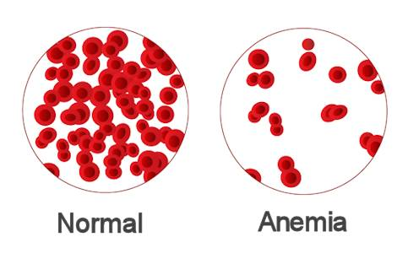
Анемия - патологический процесс, характеризующийся уменьшением показателей количества эритроцитов и концентрации гемоглобина в единице объема крови и развитием гипоксии тканей организма. Нормальный считают уровень гемоглобина : - у мужчин (130 - 164) г / л - у женщин - (120 - 145) г / л Количество эритроцитов : - у мужчин (4 - 5) 1012 / л - у женщин- (3,7 - 4,7) 1012 / л. Нижняя граница нормативного показателя гемоглобина у беременных, по данным ВОЗ, составляет 110 г/л.

Slide 3
Гемолитические анемии — это группа анемий, для которых характерно сокращение продолжительности жизни эритроцитов (красных кровяных клеток) из-за их повышенного разрушения. Классификация гемолитических анемий. В гематологии гемолитические анемии подразделяются на две большие группы: 1)врожденные (наследственные) 2) приобретенные.

Slide 4
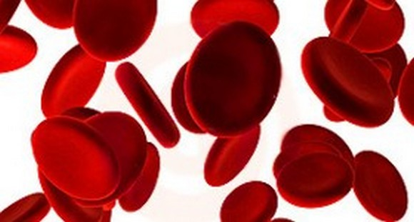
Наследственные гемолитические анемии включают следующие формы: * эритроцитарные мембранопатии (микросфероцитоз – болезнь Минковского-Шоффара, овалоцитоз, акантоцитоз) – гемолитические анемии, обусловлены структурными аномалиями мембран эритроцитов * ферментопении (энзимопении) – гемолитические анемии, вызванные дефицитом тех или иных ферментов (глюкозо-6-фосфатдегидрогеназы, пируваткиназы и др.) * гемоглобинопатии - гемолитические анемии, связанные с качественными нарушениями структуры гемоглобина или изменением соотношения его нормальных форм (талассемия, серповидно-клеточная анемия).

Slide 5
Приобретенные гемолитические анемии подразделяются на: * мембранопатии приобретенные (пароксизмальная ночная гемоглобинурия – болезнь Маркиафавы-Микели, шпороклеточная анемия) * иммунные (ауто- и изоиммунные анемии) – обусловлены воздействием антител. * токсические – гемолитические анемии, обусловленные воздействием химических веществ, биологических ядов, бактериальных токсинов. * гемолитические анемии, вызванные механическим повреждением структуры эритроцитов (тромбоцитопеническая пурпура, маршевая гемоглобинурия)

Slide 6
Наследственный сфероцитоз. Наследственный сфероцитоз (НС) (болезнь Минковского-Шоффара) — генетическое заболевание, сопровождающееся внутриклеточным (в макрофагах селезенки и печени) гемолизом различной интенсивности, снижением осмотической резистентности эритроцитов, сфероцитозом, спленомегалией и желтухой. Этиология • Аутосомно-доминантное наследование. • Повышенная деструкция эритроцитов является результатом дефицита или патологи одного, либо нескольких белков мембраны эритроцитов. Патофизиология • При дефиците спектрина происходит потеря липидов в мембране эритроцитов. • Активный транспорт натрия из эритроцитов компенсаторно повышается, но относительный избыток Na+ внутри клеток приводит к повышенному накоплению в них воды и изменению формы эритроцитов (становятся округлыми – сфероцитами).

Slide 7
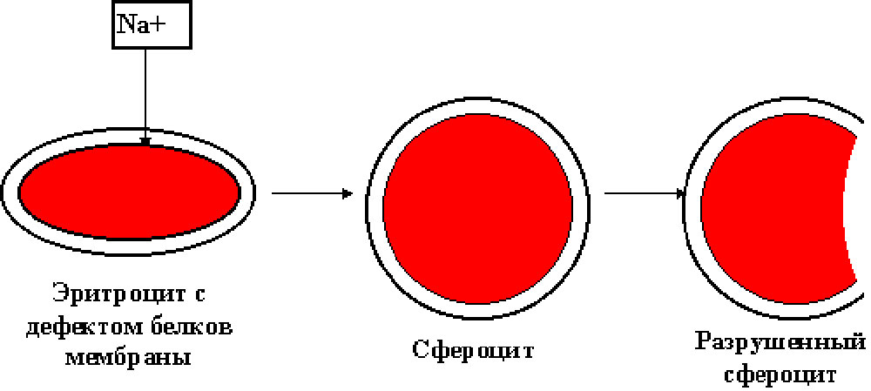
• Уменьшение площади эритроцита и уплотнение цитоплазмы способствуют нарушению способности к деформации (эластичности мембраны) эритроцитов при прохождении клеток через селезеночные синусы. При каждом прохождении клеток через селезінку эритроциты подвергаются воздействию ряда неблагоприятных факторов; в частности, так называемому «улавливающему эффекту», при котором происходит потеря части мембраны эритроцита, края мембраны эритроцита соединяются, эритроцит вновь поступает в кровяное русло. • Утрата части оболочки и поверхности клетки приводит к постепенному уменьшению эритроцита. При достижении определенных изменений в структуре оболочки эритроцитов они поглощаются макрофагами селезенки.

Slide 8
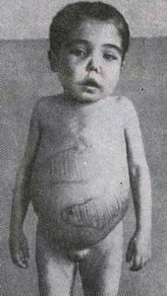
Клиническая картина. Для НС характерна клиническая триада: • желтуха, • спленомегалия, • анемия различной степени выраженности. • Размеры печени и ее функция обычно часто нарушены. • Изменения морфологии клеток могут быть незначительными; уровень билирубина и количество ретикулоцитов повышены.

Slide 9
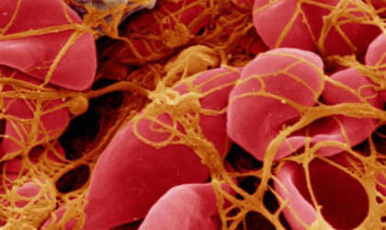
Лабораторные изменения: • Степень анемии варьирует в зависимости от тяжести заболевания. Полностью компенсированная анемия наблюдается у 25 % больных. • Кровь: МСН и MCV, цветовой показатель могут быть нормальными, повышенными или сниженными. МСНС повышен приблизительно у 50 % больных. • Выраженный ретикулоцитоз наблюдается практически у всех больных. • Количество лейкоцитов и тромбоцитов нормальное, повышается после спленэктомии. • В мазках крови отдельные эритроциты выглядят как микросфероциты — эритроциты меньших, чем в норме, размеров без центрального просветления, гиперхромные, как результат клеточной дегидратации. • Повышенная деструкция эритроцитов при НС приводит к увеличению концентрацій сывороточной ЛДГ, непрямого билирубина, снижению содержания сывороточного гаптоглобина и повышению концентрации уробилиногена в моче. • Снижение осмотической резистентности эритроцитов: эритроциты при НС быстро гемолизируются в гипотоническом растворе хлорида натрия. Этот лабораторный признак характерен для лиц с интактной селезенкой.

Slide 10
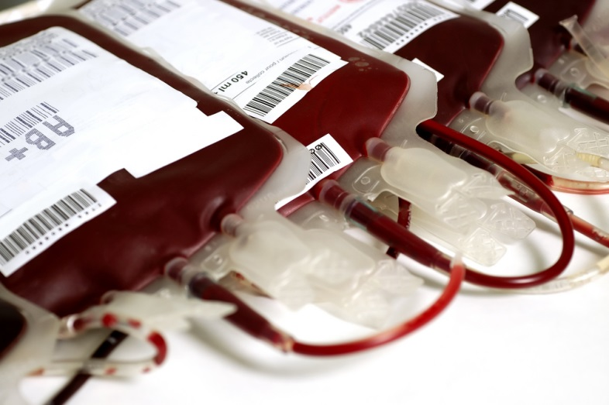
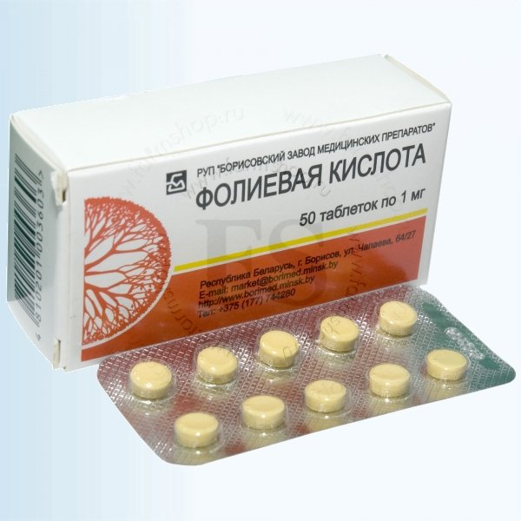
Течение, терапия, прогноз. • Вследствие повышенного разрушения эритроцитов в терапию необходимо включать фолиевую кислоту. • Больным с апластическими кризисами или тяжелым гемолизом показаны трансфузии эритроцитарной массы. • Спленэктомия обычно корригирует анемию, но у некоторых больных продолжительность жизни эритроцитов остается укороченной. При тяжелом течении НС спленэктомия только частично уменьшает гемолиз. • Спленэктомия не показана больным с асимптоматическим течением заболевания. Операция обычно проводится у лиц с наличием гемолитической анемии, требующей частых трансфузий или желчнокаменной болезни. • При наличии сопутствующих заболеваний, особенно дефицита пируваткиназы, спленэктомия может оказаться неэффективной. • Спленэктомия обычно проводится после 6-ти летнего возраста вследствие высокой частоты развития инфекционных осложнений у детей младшего возраста.

Slide 11
Иммунные гемолитические анемии. При данном типе анемий разрушение эритроцитов происходит под действием иммунной системы организма. Различают 4 типа иммунных гемолитических анемий: - аутоиммунные; - изоиммунные; - гетероиммунные; - трансиммунные. При аутоиммунных анемиях собственный организм пациента вырабатывает антитела к нормальным эритроцитам крови вследствие сбоя в работе иммунной системы и нарушения распознавания лимфоцитами своих и чужих клеток. Изоиммунные анемии развиваются при переливании пациенту крови несовместимой по АВ0 системе и резус-фактору или, иными словами, крови другой группы. В данном случае накануне перелитые эритроциты разрушаются клетками иммунной системы и антителами реципиента. Аналогичный иммунный конфликт развивается при положительном резус-факторе в крови плода и отрицательном – в крови беременной матери. Такая патология именуется гемолитической болезнью новорожденных детей.

Slide 12
- Гетероиммунные анемии развиваются в случае появления на мембране эритроцита чужеродных антигенов, признаваемых иммунной системой пациента как чужеродные. Чужеродные антигены могут появиться на поверхности эритроцита в случае употребления некоторых медикаментов или после перенесенных острых вирусных инфекций. - Трансиммунные анемии развиваются у плода, когда в организме матери присутствуют антитела против эритроцитов (аутоиммунная анемия). В данном случае мишенью иммунной системы становятся как эритроциты матери, так и эритроциты плода, даже если не выявляется несовместимость по резус-фактору, как при гемолитической болезни новорожденных.

Slide 13
Приобретенные мембранопатии: Представителем данной группы является пароксизмальная ночная гемоглобинурия или болезнь Маркиафавы-Микели. В основе данного заболевания находится постоянное формирование небольшого процента эритроцитов с дефектной мембраной. Предположительно эритроцитарный росток определенного участка костного мозга претерпевает мутацию, вызванную различными вредоносными факторами, такими как радиация, химические агенты и др. Образовавшийся дефект делает эритроциты неустойчивыми к контакту с белками системы комплемента (один из основных компонентов иммунной защиты организма). Таким образом, здоровые эритроциты не деформируются, а дефектные эритроциты уничтожаются комплементом в кровеносном русле. В результате выделяется большое количество свободного гемоглобина, который выделяется с мочой преимущественно в ночное время. Анемии из-за механического разрушения эритроцитов К данной группе заболеваний относят: - маршевую гемоглобинурию; - микроангиопатическую гемолитическую анемию; - анемию при пересадке механических клапанов сердца.

Slide 14
Причины гемолитической анемии: - попадание в кровь различных токсинов и ядов (ядохимикаты, пестициды, укусы змей и т. д.); - механическое разрушение эритроцитов (во время многочасового хождения, после имплантации искусственного клапана сердца и др.); - синдром диссеминированного внутрисосудистого свертывания; - различные генетические аномалии строения эритроцитов; - аутоиммунные болезни; - паранеопластический синдром (перекрестное иммунное - уничтожение эритроцитов вместе с опухолевыми клетками); - осложнения после переливания донорской крови; - заражение некоторыми инфекционными болезнями (малярия, токсоплазмоз); - хронический гломерулонефрит; - тяжелые гнойные инфекции, сопровождающиеся сепсисом; - инфекционный гепатит B, реже С и D; - беременность; - авитаминозы .

Slide 15
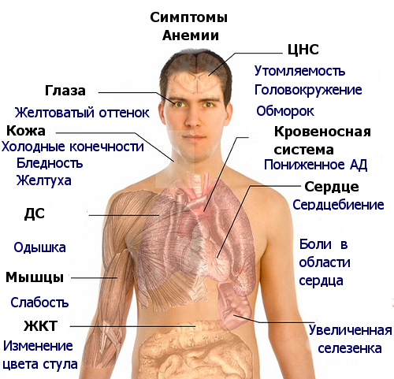
Симптомы гемолитической анемии Симптомы гемолитической анемии вписываются в два основных синдрома - анемический и гемолитический . Анемический синдром проявляется следующими симптомами: -бледность кожных покровов и слизистых оболочек; -головокружение; -выраженная общая слабость; -скорая утомляемость; -одышка при обычной физической нагрузке; -сердцебиение; -частый пульс и др. Гемолитический синдром проявляется следующими симптомами: -желтушно-бледный окрас кожных покровов и слизистых оболочек; -моча темно-коричневого, вишневого или алого цвета; -увеличение размеров селезенки; -болезненность в левом подреберьи и др.

Slide 16
Диагностика гемолитической анемии. Первый этап диагностики. Подтверждение внутриклеточного гемолиза осуществляется при помощи следующих лабораторных показателей: -гемоглобинемия – наличие свободного гемоглобина в крови вследствие активного разрушения эритроцитов; -гемосидеринурия – наличие в моче гемосидерина – продукта окисления в почках избыточного гемоглобина; -гемоглобинурия – наличие в моче неизмененного гемоглобина, признака крайне высокой скорости разрушения эритроцитов. Подтверждение внутрисосудистого гемолиза осуществляется при помощи следующих лабораторных анализов: -общий анализ крови – снижение количества эритроцитов и\или гемоглобина, увеличение количества ретикулоцитов; -биохимический анализ крови – увеличение общего билирубина за счет непрямой фракции. -мазок периферической крови – при различных способах окраски и фиксации мазка определяется большинство аномалии строения эритроцита.

Slide 17
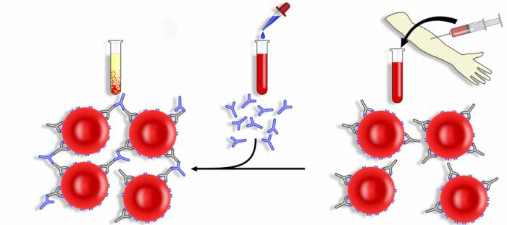
Второй этап диагностики. Прямой и непрямой тест Кумбса Данные тесты осуществляются с целью подтверждения или исключения аутоиммунной гемолитической анемии. Циркулирующие иммунные комплексы косвенно свидетельствуют об аутоиммунной природе гемолиза. Осмотическая резистентность эритроцитов Снижение осмотической резистентности эритроцитов чаще развивается при врожденных формах гемолитических анемий, таких как сфероцитоз, овалоцитоз и акантоцитоз. При талассемии, напротив, наблюдается увеличение осмотической резистентности эритроцитов.

Slide 18
-Осмотическая резистентность эритроцитов Снижение осмотической резистентности эритроцитов чаще развивается при врожденных формах гемолитических анемий, таких как сфероцитоз, овалоцитоз и акантоцитоз. При талассемии, напротив, наблюдается увеличение осмотической резистентности эритроцитов. -Исследование активности ферментов эритроцитов С данной целью сначала осуществляют качественные анализы на наличие или отсутствие искомых ферментов, а затем прибегают к количественным анализам, осуществляемым при помощи ПЦР (полимеразной цепной реакции). Количественное определение ферментов эритроцитов позволяет выявить их снижение по отношению к нормальным значениям и диагностировать скрытые формы эритроцитарных ферментопатий. -Электрофорез гемоглобина Исследование осуществляется с целью исключения как качественных, так и количественных гемоглобинопатий (талассемий и серповидноклеточной анемии). -Проба на серповидность эритроцитов Сутью данного исследования является определение изменения формы эритроцитов по мере снижения парциального давления кислорода в крови. В случае если эритроциты принимают серповидную форму, то диагноз серповидноклеточной анемии считается подтвержденным.

Slide 19
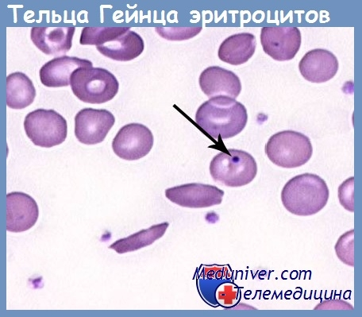
-Проба на тельца Гейнца Целью данной пробы является обнаружение в мазке крови специальных включений, являющихся нерастворимым гемоглобином. Данная проба осуществляется для подтверждения такой ферментопатии как дефицит Г-6-ФДГ. Однако нужно помнить, что тельца Гейнца могут появиться в мазке крови при передозировке сульфаниламидов или анилиновых красителей. Определение данных образований осуществляется в темнопольном микроскопе или в обычном световом микроскопе при специальном окрашивании. -Бактериологический посев крови Бак-посев проводится с целью определения видов циркулирующих в крови инфекционных агентов, которые могут взаимодействовать с эритроцитами и вызывать их разрушение прямым путем или посредством иммунных механизмов. -Исследование «толстой капли» крови Данное исследование проводится с целью выявления возбудителей малярии, жизненный цикл которых тесно сопряжен с разрушением эритроцитов.

Slide 20
- Миелограмма Миелограмма является результатом пункции костного мозга. Данный параклинический метод позволяет выявить такие патологии как злокачественные заболевания крови, которые посредством перекрестной иммунной атаки при паранеопластическом синдроме разрушают и эритроциты. Помимо этого в пунктате костного мозга определяется разрастание эритроидного ростка, что свидетельствует о высоких темпах компенсаторной продукции эритроцитов в ответ на гемолиз. - Проба Хема. Проба Хартмана (сахарозная проба) Обе пробы проводятся с целью определения длительности существования эритроцитов того или иного пациента. Для того чтобы ускорить процесс их разрушения, тестируемый образец крови помещают в слабый раствор кислоты или сахарозы, а затем оценивают процент разрушенных эритроцитов. Проба Хема считается положительной при разрушении более 5% эритроцитов. Проба Хартмана считается положительной, когда разрушается более 4% эритроцитов. Положительная проба свидетельствует о пароксизмальной ночной гемоглобинурии.

